Slide 1


Presentación de Beneficios 2025
CONFIDENCIAL Y PROPIETARIO: Esta presentación y la información contenida en ella son información confidencial y propietaria de USI Insurance Services, LLC (“USI”). El destinatario acepta no copiar, reproducir ni distribuir este documento, en su totalidad o en parte, sin el consentimiento previo por escrito de USI. Las estimaciones son ilustrativas dadas las limitaciones de datos, pueden no ser acumulativas y están sujetas a cambios según la suscripción del asegurador. © 2018 USI Insurance Services. Todos los derechos reservados.
Notes:
Welcome to the 2024 Open Enrollment Presentation

Slide 2

Aspectos Destacados de los Beneficios 2025
Los planes médicos PPO y HSA de Vinylmax continuarán con United Healthcare, y con una reducción de 1.21% en las primas en 2025. El plan MEC también tendrá una reducción de 1.21% en las primas
Todos los miembros de UHC tienen acceso al Programa de Bienestar UHC Rewards. Gane hasta $300 en tarjetas de regalo por completar actividades de bienestar durante 2025.
Nuestra cobertura dental con Lincoln continuará con un aumento del 6% en las primas.
La cobertura de EyeMed continuará sin cambios en las primas.
Las coberturas auxiliares – Vida y M.A.D, Vida Voluntaria y M.A.D, Dental, Incapacidad a Corto Plazo e Incapacidad a Largo Plazo continuarán con Lincoln Financial; sin cambios para 2025.
La FSA permanecerá con Navia. La contribución máxima se actualizó a $3,300.
La HSA permanecerá con PNC. La contribución máxima se actualizó a $4,300/8,550.
Notes:
Let’s review our 2024 Benefit Highlights….
Our PPO & HSA medical plans are remaining with United Healthcare with no plan changes with only a 5% premium increase from 2023 to 2024
All UHC members have access to the UHC Rewards Wellness Program. Earn up to $300 in gift cards for completing wellness activities during 2024.
Lincoln dental renewed our plan with only at 5% premium increase.
EyeMed renewed our vision plan with a 0% premium increase.
Ancillary coverages – Life/AD&D, Voluntary Life/AD&D, Dental, Short-Term Disability and Long-Term Disability are staying with Lincoln Financial; no changes from 2023.
FSA remains with Navia; no changes from 2023.
HSA remains with PNC; no changes from 2023.

Slide 3
Aspectos Destacados de los Beneficios 2025
Continuando en 2025, Vinylmax ofrecerá un Plan de Cobertura Esencial Mínima (MEC). Esta es una opción con cobertura de bajo costo. Esto es independiente de las opciones actuales de planes médicos principales de UHC.
Este no es un plan médico principal, pero proporciona cobertura esencial mínima para el acceso diario a la atención médica, como copagos para visitas al consultorio, atención urgente, radiografías, atención preventiva gratuita, Teladoc gratuito e ilimitado, servicios de salud mental gratuitos y copagos de farmacia cuando están en la red. Las estancias hospitalarias y las cirugías no están cubiertas.
Notes:
New for 2024, we might be introducing a MEC Plan offering low-cost access to healthcare. MEC stands for Minimum Essential Coverage or “skinny plan”. This new product is not a major medical plan but offers affordable coverage for everyday services and prescriptions.
Since this MEC Plan is a new offering for 2024, we need first to determine total number of interested individuals to gauge if feasible to secure the offering of this plan.

Slide 4

Información Clave
Nuestro Período de Inscripción Abierta de Beneficios 2025 es del 4 de noviembre al 15 de noviembre.
Para realizar cambios durante la inscripción abierta, inicie sesión en OnBoardMyBenefits.
Todas las elecciones y cambios de beneficios entrarán en vigor el 1 de enero de 2025.
Las deducciones de nómina comenzarán en enero de 2025.
Nota para la Inscripción Abierta:
Los empleados que elijan mantener su inscripción actual, esta es una inscripción abierta pasiva este año, lo que significa que no tiene que hacer nada y sus elecciones de 2024 se transferirán automáticamente a 2025.
Para realizar cambios durante la inscripción abierta, inicie sesión en OnBoardMyBenefits.
Si no inicia sesión en el Benefits Navigator durante la inscripción abierta para realizar cambios, sus elecciones de 2024 se transferirán automáticamente a 2025.
La excepción es la FSA, debe inscribirse cada año
Notes:
Key information to know for our 2024 Benefits.
Our 2024 Benefit Open Enrollment Period is
November 6th – November 28th
For open enrollment changes, log into OnBoardMyBenefits.
All benefit elections and changes will take effect January 1st, 2024. Payroll deductions will begin January 2024
Note for Open Enrollment: For employees electing to stay with current UHC enrollment it will be a passive open enrollment meaning you do not need to do anything, and your 2023 elections will automatically roll over for 2024 open enrollment, if do not wish to make changes. For open enrollment changes, log into OnBoardMyBenefits.
if you do not log into the Benefits Navigator during open enrollment to make changes, your 2023 elections will roll over automatically to 2024.
Anyone that would like to enroll in the MEC plan please see HR for the application to enroll. To enroll you must fill out a paper form. Since this is a new offering for 2024, we need first to determine total number of interested individuals to gauge if feasible to secure the offering of this plan.

Slide 5

Inscripción Abierta
Según las reglas del IRS:
Esta es su oportunidad para realizar cambios en sus elecciones de beneficios y revisar qué dependientes cubrirá.
Las elecciones realizadas durante este período permanecerán en vigor para 2025, a menos que experimente un “evento calificado” aprobado por el IRS.
Los eventos calificados aprobados incluyen:
Matrimonio o divorcio
Fallecimiento
Nacimiento o adopción de un dependiente
Cambio en el estado de empleo
Cambio en el estado de elegibilidad del dependiente
Pérdida o cambio significativo en su cobertura actual
Sentencia, decreto u orden judicial
Las elecciones permanecerán vigentes durante todo 2024. Tiene 30 días desde la fecha del evento calificado para notificar a Recursos Humanos y realizar cambios.
Notes:
Open enrollment is the time to elect and/or make changes to your benefits as well as make sure your dependents are still eligible for benefits. You cannot make any changes until the next open enrollment period unless you experience an approved qualifying event. You have 30 days to contact human resources to notify human resources.

Slide 6





¿Quién es Elegible?
Empleado a tiempo completo que trabaje al menos 30 horas por semana
Cónyuges
Cónyuge por decreto judicial
Dependientes
Hijos solteros y casados hasta los 26 años
Estudiantes a tiempo completo hasta los 26 años
Dependiente por decreto judicial
Notes:
read

Slide 7

UHC Médico/Rx
Notes:
Medical benefits are through United Healthcare.

Slide 8


Aspectos Destacados del Plan Médico de UHC
 | HDHP HSA | PPO
Deducible Anual | $5,000 por individuo $10,000 por familia | $4,000 por individuo $8,000 por familia
Máximo de Desembolso Anual** | $6,750 por individuo $13,500 por familia | $7,900 por individuo $15,800 por familia
Plan Coseguro | 80% En la mayoría de los casos. | 70% En la mayoría de los casos.
Atención Primaria | DN: deducible luego 80% N: deducible luego 60% | $40 copago
Atención Especializada | DN: deducible luego 80% N: deducible luego 60% | DN: $60 copago / N: $100 copago
Rayos X y Pruebas de Laboratorio | deducible luego 80% | DN: deducible luego 70% N: deducible luego 50%
Radiología Compleja | deducible luego 80% | 70% después del deducible
Hospitalización | deducible luego 80% | 70% después del deducible
Sala de Emergencias | deducible luego 80% | $300 copago then 70% después del deducible
*El deducible se calcula sobre una base integrada. **El máximo de desembolso incluye el deducible, todos los copagos elegibles y los montos de coseguro.
Notes:
You have two medical plan options through UHC. A High Deductible Health Plan or HDHP and a PPO plan. The PPO plan is a copago plan and the HDHP plan has no copagos, once the deductible is satisfied the coinsurance will kick in. Let’s review your plan benefits…. On the HDHP H.S.A. plan the individual deducible is $5,000 and the family is $10,000. The plan coinsurance is 80% and the plan member is responsible for deducible luego 20% of the cost up to the annual max out of pocket of $6,750 for an individual and $13,500 for a family.
On the PPO plan the annual deductible is $4,000 for an individual and $8,000 for a family for services subject to the deductible. Office visit and specialty visits just require the applicable copago depending on if the provider is in the designated network or a regular network provider.

Slide 9

Médico – HDHP HSA
Continuando para 2025 con el Plan de Salud con Deducible Alto (HDHP):
  La contribución de Vinylmax a la HSA es de $600 para un empleado cubierto por el plan HDHP HSA y de $1,000 para aquellos con cobertura de empleado/cónyuge, empleado/hijo o cobertura familiar.
  Las contribuciones anuales se distribuyen equitativamente según la frecuencia de pago del empleado.
  Las contribuciones a la HSA pueden configurarse en la nómina y se configurarán automáticamente a través de PNC Bank.
NOTA: Consulte los resúmenes de beneficios de su proveedor para obtener una lista detallada de los beneficios cubiertos. Los beneficios enumerados en esta presentación son solo para fines ilustrativos.
Notes:
For Those enrolled in the HDHP plan, the Vinylmax HSA contribution for an employee covered on the HDHP HSA plan is $600 and $1,000 for those with employee/spouse, employee/child, or family coverage.
Annual contributions are evenly distributed based on the employee’s pay frequency.
HSA contributions can be set-up on payroll and will automatically be set up through PNC Bank.

Slide 10


UHC Rx – Aspectos Destacados del Plan:
 | HDHP HSA | PPO
Deducible de medicamentos recetados. | Medicamentos recetados sujetos al deducible médico | N/A
Medicamentos Recetados en Farmacias Minoristas:
Genérico (Nivel 1) | deducible luego $5 copago | $10 copago
Preferido (Nivel 2) | deducible luego $40 copago | $65 copago
No Preferido (Nivel 3) | deducible luego $105 copago | $125 copago
Especialidad Preferida (Nivel 4) | deducible luego $250 copago | $250 copago
Medicamentos Recetados por Correo:
Genérico (Nivel 1) | deducible luego $12.50 copago | $25 copago
Preferido (Nivel 2) | deducible luego $100.00 copago | $162.50 copago
No Preferido (Nivel 3) | deducible luego $262.50 copago | $312.50 copago
Especialidad Preferida (Nivel 4) | deducible luego $625 | $625 copago
Notes:
Your prescription coverage on the HDHP H.S.A. plan you must satisfy the deductible, then the applicable copago applies. Please take moment to review. One the PPO plan for generic you have $10 copy, preferred brand name $65 copago , preferred brand name $125 copago and preferred specialty $250 copago. Mail order is a convenient way to your prescriptions mailed directly to you home.

Slide 11
¿Qué plan médico debo elegir?
Plan PPO: Plan Tradicional de Organización de Proveedores Preferidos
En comparación con un plan HSA, este plan tiene un costo más alto en el cheque de pago, un deducible más bajo y un máximo de desembolso mayor.
Los copagos (sin deducible) se aplican a las visitas al consultorio y a las recetas médicas.
Todos los copagos se aplican al máximo de desembolso..
Este plan es bueno para aquellos con gastos médicos constantes y predecibles, con menor exposición inmediata a riesgos de desembolso. (Estás dispuesto a pagar primas más altas que el HSA a cambio de la certeza de costos de desembolso más bajos relacionados con necesidades médicas específicas.)
Notes:
What medical plan do I choose? Looking at the PPO plan option here are some considerations. Compared to an HSA plan, the PPO plan has higher paycheck cost, lower deductible, higher out of pocket maximum.
On the PPO copagoments apply to office visits, prescriptions and not subject to the deductible)
All copagoments & coinsurance apply to the out-of-pocket max.
The PPO plan is good for those with steady, predictable medical expenses with lower out of pocket immediate risk exposure. (You're willing to pay higher premiums than the HSA in exchange for the certainty of lower out-of-pocket costs related to specific medical needs.)

Slide 12
¿Qué plan médico debo elegir?
Plan de Salud con Deducible Alto
En comparación con un plan PPO, este plan tiene un costo más bajo en el cheque de pago, un deducible más alto y un máximo de desembolso menor.
Debes pagar todos los servicios y cumplir con el deducible antes de que comience la cobertura del seguro (excluyendo las visitas preventivas).
Puedes establecer una cuenta de ahorros para la salud (HSA) para cubrir gastos de salud actuales y futuros.
Este plan es bueno para aquellos que desean pagar menos con cada cheque de pago y quieren la contribución de la empresa a la HSA, pero tienen fondos disponibles para pagar todos los costos de atención médica antes de cumplir con el deducible.
Notes:
What medical plan do I choose? Looking at the HDHP HSA plan option here are some considerations. Compared to a PPO plan, the HDHP plan has a lower paycheck cost, higher deductible, lower out of pocket max.
Keep in mind you Must pay the entire services and meet the deductible before insurance coverage begins (excluding preventive visits).
HDHP plan allows the options to establish a health savings account (HSA) to cover current & future health expenses.
This plan is good for those who want to pay less with each paycheck and want the company contribution to the HSA but has readily available funds to pay for all health care costs before the deductible is met.

Slide 13

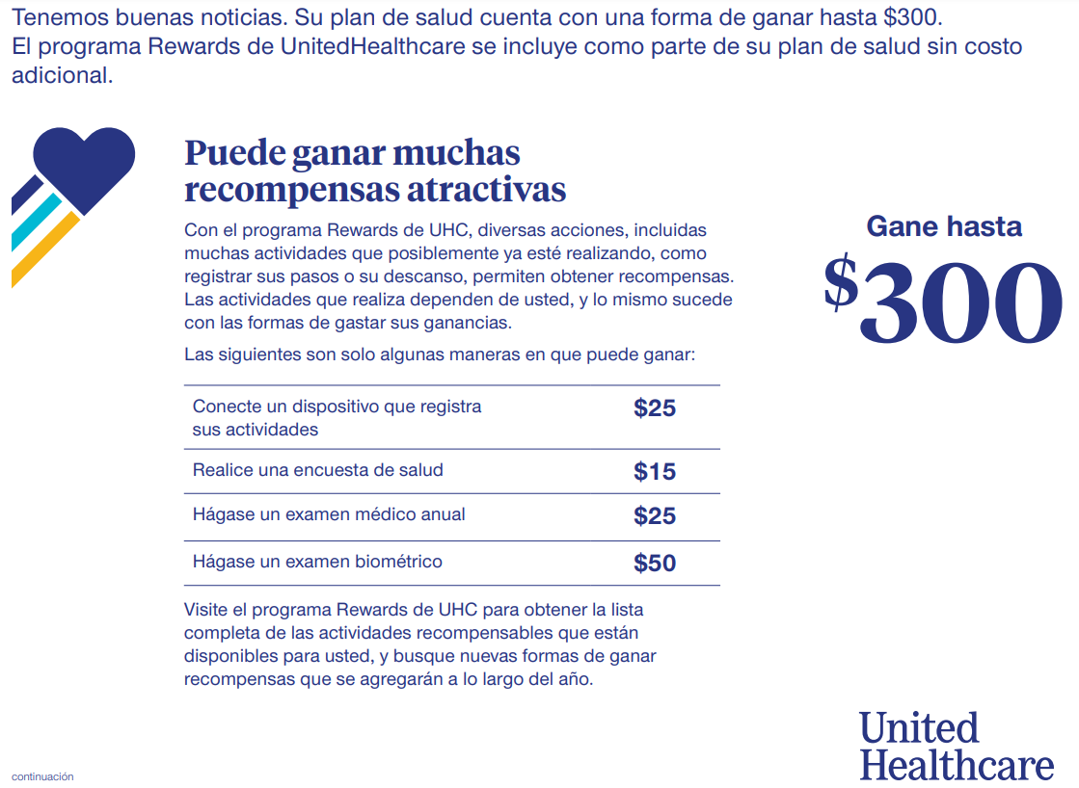
Bienestar – Recompensas de UHC hasta $300
Disponible para empleados y cónyuges inscritos en un plan de UHC.
Notes:
Wellness – UHC Rewards up to $300! These rewards are Available to employees & spouses enrolled in a UHC plan. With UHC rewards a Varity of activities are available to earn your rewards. To get started scan the QR code or log on myuhc.com, or download the app.

Slide 14
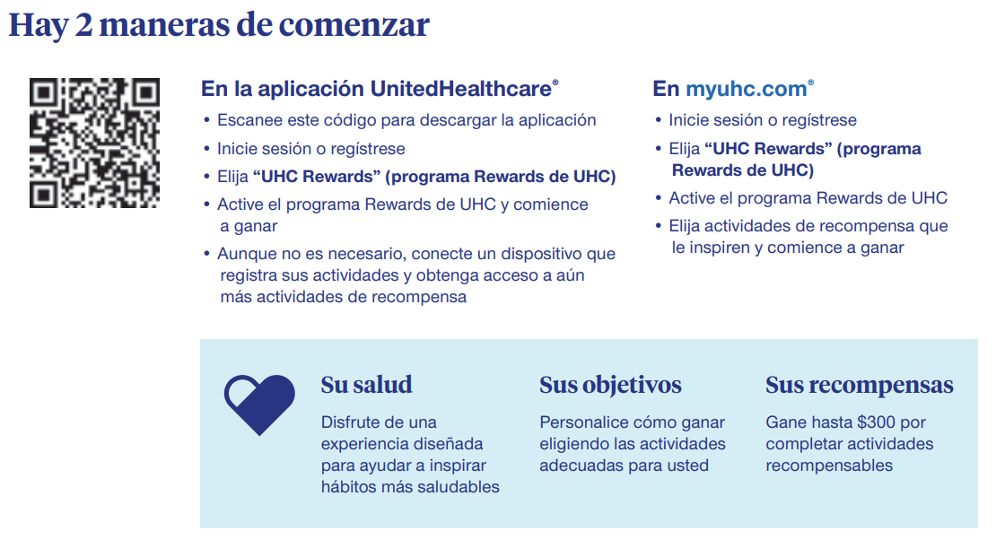
Bienestar – Recompensas de UHC hasta $300
Disponible para empleados y cónyuges inscritos en un plan de UHC.
Notes:
Wellness – UHC Rewards up to $300! These rewards are Available to employees & spouses enrolled in a UHC plan. With UHC rewards a Varity of activities are available to earn your rewards. To get started scan the QR code or log on myuhc.com, or download the app.

Slide 15
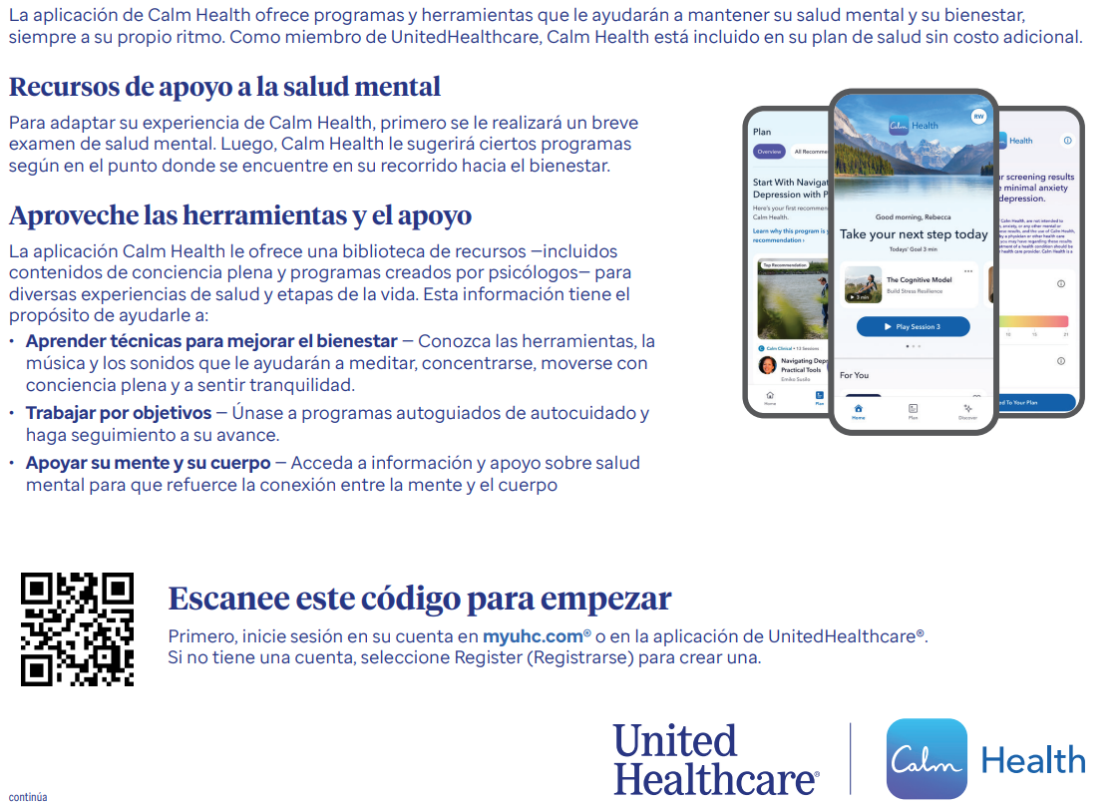
Bienestar – Calm Health
Notes:
Wellness – UHC Rewards up to $300! These rewards are Available to employees & spouses enrolled in a UHC plan. With UHC rewards a Varity of activities are available to earn your rewards. To get started scan the QR code or log on myuhc.com, or download the app.

Slide 16


APEX MEC Medical/Rx ahora es The Loomis Company.
Notes:
Vinylmax is introducing new for 2024, if we have enough participants, a new low cost/ affordable option for everyday access to healthcare. Through APEX we are introducing a “MEC PLAN” or Minimum Essential Coverage or “skinny plan” as it is sometimes referred to.

Slide 17
¿Qué plan médico debo elegir?
MEC - Cobertura Esencial Mínima o “plan básico”
Esto no es un seguro de salud tradicional. Esto es independiente de los planes de UHC. La red es con PHCS.
Primas semanales menos costosas pero con protección limitada y no es para todos.
Este plan no proporciona cobertura para la sala de emergencias, cirugías o hospitalización.
Este plan proporciona cobertura al 100% para servicios preventivos.
Los servicios de telesalud y de salud conductual son gratuitos e ilimitados.
Proporciona 3 visitas de atención primaria por $20 por visita. Cargos adicionales por visitas, a tu cargo.
Proporciona 3 visitas a especialistas por $50 por visita. Cargos adicionales por visitas, a tu cargo.
Proporciona 3 visitas de atención urgente por $50 por visita. Cargos adicionales por visitas, a tu cargo.
Proporciona 5 visitas a laboratorio/radiografía por $50 por visita. Cargos adicionales por visitas, a tu cargo.
Proporciona 1 imagen por $200. Cargos adicionales por visitas, a tu cargo.
Para más detalles, incluyendo coberturas de recetas, consulta el resumen del plan.
Notes:
This Minimum Essential Coverage is not traditional health insurance. This is separate from UHC plans and is not a major medical plan. The Network with this coverage is PHCS.
Here are the highlights: Less expensive weekly premiums but limited protection & is not for everyone. Not for anyone with chronic healthcare needs.
This plan doesn’t provide coverage for the emergency room, surgeries, or inpatient hospital.
This plan provides coverage at 100% for preventive services
Telehealth & behavioral services are free and unlimited.
Provides 3 primary care visits for $20 per visit. Additional visits charges, your responsibility.
Provides 3 specialty doctor visits for $50 per visit. Additional visits charges, your responsibility.
Provides 3 urgent care visits for $50 per visit. Additional visits charges, your responsibility.
Provides 5 visits to lab/x-ray for $50 per visit. Additional visits charges, your responsibility.
Provides 1 imagining for $200. Additional visits charges, your responsibility.
For more details, including prescription coverages, see HR and/or the MEC plan summary.

Slide 18

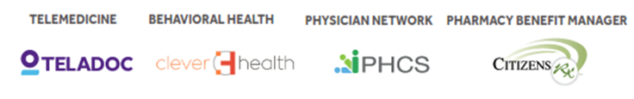
¿Qué plan médico debo elegir?
MEC - Cobertura Esencial Mínima o “plan básico”
Ten en cuenta que esto no es un plan de salud mayor, ni tiene el precio de un plan de salud mayor.
No está destinado a personas con condiciones crónicas o que necesiten medicamentos especializados o de mantenimiento costosos.
Las farmacias incluidas en la red son Costco, CVS, Kroger, Meijer, Rite Aid, Sam’s, Walgreens, Walmart.
A continuación, la lista de proveedores asociados:
Notes:
When deciding if this is the right plan for you and/or you and your family,
Keep in mind this is not a Major Medical plan, nor priced like a Major Medical plans. Emergency room, surgeries, inpatient, outpatient hospital stays, and specialty medications are not included/not covered at all.
Not intended for people with chronic conditions, or those in need of expensive specialty or maintenance drugs.
Pharmacies included in the network include Costco, CVS, Kroger, Meijer, Rite Aid, Sam’s, Walgreens, Walmart.
The vendors this plan partners with are Teladoc, Cleverhealth, PHCS and CitizensRx

Slide 19
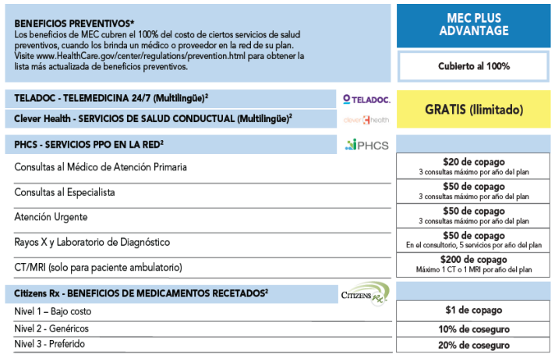
Puntos destacados del plan médico MEC.
Notes:
Read summary and add…. Keep in mind the MEC Plus Advantage is not Major Medical plans, nor are they priced like Major Medical plans. Let’s review the plan features. Review the benefits on the slide

Slide 20
Contribuciones Semanales de los Empleados para el Plan Médico
Nivel/Plan | Organización de Proveedores Preferidos-PPO Plan |  | Plan de salud con deducible alto HDHP HSA Plan |  | MEC
Coverrage | Usuario no fumador | Usuario fumador | Usuario no fumador | Usuario fumador | Usuario no fumador | Usuario fumador
Empleado | $58.34 | $68.34 | $53.77 | $63.77 | $10.83 | $20.83
Empleado y Cónyuge | $128.22 | $138.22 | $118.19 | $128.19 | $21.88 | $31.88
Empleado e Hijo(s) | $98.47 | $108.47 | $90.76 | $100.76 | $21.88 | $31.88
Familia | $180.08 | $190.08 | $165.99 | $175.99 | $32.37 | $42.37
Las deducciones de nómina se realizan semanalmente antes de impuestos. Las contribuciones de los empleados mostradas arriba, Vinylmax cubre el 65% del costo. Nota: Hay un recargo de $20/semana para cónyuges.
Notes:
Please take a moment to review the weekly employee contributions for nontobacco user or Tobacco user for the PPO plan, HDHP H.S.A plan and the potential new offering MEC plan. Vinylmax is covering 60% of the plan cost.
Note: There is a $20/week spousal surcharge if applicable.

Slide 21

Cuenta de Ahorros para la Salud
Notes:
Vinylmax offers a health spending account through PNC.

Slide 22

Cuenta de Ahorros para la Salud
Una Cuenta de Ahorros para la Salud (HSA) es un tipo de cuenta que puedes usar para reservar dinero y pagar gastos de atención médica calificados.
Esta cuenta ayuda a compensar tus costos médicos al brindarte ventajas fiscales, permitiendo que tu ingreso rinda más al usar el dinero que de otro modo se habría pagado en impuestos.
  Debes ser elegible para una HSA
  Solo puedes gastar el dinero en gastos médicos calificados y mantener los recibos detallados.
  El IRS establece una contribución máxima anual cada año. Para 2025, la contribución máxima es:
  $4,300 para individuos
  $8,550 para la familia
  Aquellos de 55 años o más que no estén inscritos en Medicare pueden contribuir con una aportación adicional de $1,000 como ‘contribución de recuperación’
Contribución Anual de Inscripción en HSA de Vinylmax | Cantidad
Empleado | $600
Empleado y Cónyuge | $1,000
Empleado e Hijo(s) | $1,000
Familia | $1,000
Notes:
A Health Savings Account (HSA) is a type of account you can use to set aside money to pay for qualified health care expenses.
This account helps offset your medical costs by giving you tax advantages, allowing your income to stretch farther by using the dollars that would have otherwise been paid in taxes.
You must be eligible for an HSA
You may only spend the dollars on qualified medical expenses and keep itemized receipts
The IRS sets an annual maximum contribution each year. For 2023 the maximum contribution is:
$4,150 for Individuals
$8,300 for Family
Those 55 and older and not enrolled in Medicare can contribute an additional $1,000 “catch up” contribution
Vinylmax contributes $600 for employee and $1,000 for employee plus dependents.

Slide 23

Cuenta de Ahorros para la Salud
Todas las cuentas HSA son gestionadas por PNC Bank.
Si actualmente tiene una HSA a través de otro banco, deberá completar un Formulario de Solicitud de Transferencia Directa de PNC para solicitar a su anterior fiduciario/custodio que transfiera todos los activos de otra HSA a su cuenta PNC BeneFit Plus.
Notes:
A health savings account or HSA is an account you can use to pay for medical expenses. You own this account and take it with you if you would happen to leave Vinylmax. The amounts roll over year after year however you must be eligible to have an HSA and you must spend the money on qualified medical expenses.
All HSA accounts are managed by PNC Bank.
If you currently have an HSA through another bank, you will have to fill out a Direct Transfer Request Form from PNC to request your previous trustee/custodian to transfer all assets from another HSA into your PNC BeneFit Plus Account.

Slide 24
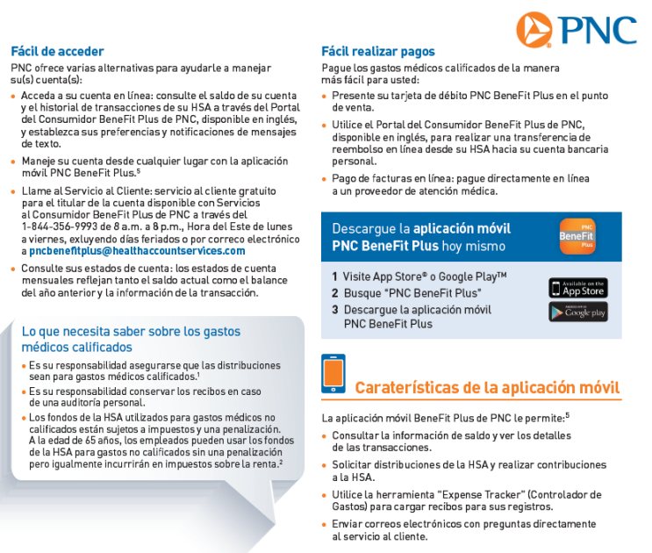
Cuenta de Ahorros para la Salud
Notes:
A health savings account or HSA is an account you can use to pay for medical expenses. You own this account and take it with you if you would happen to leave Vinylmax. The amounts roll over year after year however you must be eligible to have an HSA and you must spend the money on qualified medical expenses.
All HSA accounts are managed by PNC Bank.
If you currently have an HSA through another bank, you will have to fill out a Direct Transfer Request Form from PNC to request your previous trustee/custodian to transfer all assets from another HSA into your PNC BeneFit Plus Account.

Slide 25

Cuenta de Gastos Flexibles
Notes:
Lets’ take a minute to review the flexible savings account.

Slide 26

Cuenta de Gastos Flexibles
¡Las Cuentas de Gastos Flexibles (FSA) son una excelente manera de AHORRAR DINERO en gastos de salud y cuidado infantil preplanificados!
  La participación es 100% voluntaria.
  Los ahorros están LIBRES DE IMPUESTOS, no diferidos.
  Respaldado por las Secciones 125 y 129 del Código del IRS.
  2025 Contribution Maximum: $3,300
¡La decisión es IRREVOCABLE durante todo el año del plan!
  Se pueden hacer ajustes si ocurre un “evento de cambio de elección permitido” (matrimonio, divorcio, fallecimiento, nacimiento, adopción).
  Tenga cuidado con la regla de “Úselo o Piérdalo”.
Notes:
A flexible spending account is a dedicated savings account to help save money for health care costs. You can set aside money on a pre-tax basis for out-of-pocket medical expenses, dental and vision expenses. It is a use it or lose account and 100% of the amount you elected will be available at the beginning of the plan year. Flexible Spending Accounts (FSA) are a great way for you to SAVE MONEY on pre-planned health and day care expenses!
Participation is 100% voluntary
Savings are TAX FREE, not Tax Deferred
Supported by Section 125 and 129 of the IRS Code
2024 Contribution Maximum: $3,200
Decision is IRREVOCABLE for the entire plan year!
Adjustments can be made if a “permitted election change events” (marriage, divorce, death, birth, adoption) occurs

Slide 27

Plan de FSA para el Cuidado de Dependientes
El máximo anual del FSA para el cuidado de dependientes es de $5,000. Las características del plan incluyen:
Pago de ciertos gastos de cuidado de dependientes aprobados por el IRS con dólares antes de impuestos.
No se aplica la provisión de traspaso. Se aplica la regla de “Úselo o Piérdalo”.
Elegible para el cuidado mientras los padres están en el trabajo o en la escuela.
Solo está disponible para distribución la cantidad deducida de la nómina hasta la fecha.
Algunos ejemplos incluyen:
  Guardería/Preescolar para niños dependientes
  Cuidado de adultos
  Programas antes y después de la escuela
  Campamentos
Notes:
Dependent care FSA plan allows you to set aside money on a pre-tax basis for daycare/preschool for dependent children to age 13, adult daycare, before and after school program and camps. It is a use it or lose it plan as well and the full amount is not available at the beginning of the plan year.

Slide 28

Dental
Notes:
Let’s review your dental offering

Slide 29


Dental - Aspectos Destacados
 | Dental PPO
Deducible Anual | $50 por individuo $150 por familia
Máximo de Beneficio | $1,500
Deducible Exento para Cuidado Preventivo | Sí
Cuidado Preventivo | 100%
Servicios Básicos | 80% después del deducible
Servicios Mayores | 50% después del deducible
Servicios de Ortodoncia | 50% con un máximo de por vida de $1,500
 | Contribuciones Semanales
Empleado | $3.19
Familia | $7.83
Se muestran las contribuciones del empleado, Vinylmax cubre el 50% del costo.
Notes:
Next, take a moment to review the vision plan benefits. There are no plan changes for the vision coverage for 2024. Remember, if you use an in-network provide you will not be balance billed. Weekly Employee Contributions shown with Vinylmax covering 50% of the cost.

Slide 30

Visión
Notes:
Next, we’ll look at the vision offering.

Slide 31


Visión – Aspectos Destacados
 | Vision Plan
Copago del examen | $10 copago
Copago de materiales | $25 copago
Beneficios y Frecuencia
Examen | Cubierto cada 12 meses
Lentes | Copago de $25 cada 12 meses
Monturas | Asignación de $130, 20% del saldo, cada 24 meses
Lentes de contacto electives en lugar de monturas | Asignación de $130, 15% del saldo, cada 12 meses
 | Contribuciones Semanales
Empleado | $1.49
Empleado y Cónyuge | $2.83
Empleado e Hijo(s) | $2.98
Familia | $4.38
Notes:
Next, we’ll look at the vision. There are no plan changes for the vision coverage for 2024. Remember, if you use an in-network provide you will not be balance billed. Weekly contributions for 2024 are listed here.

Slide 32
Coberturas Auxiliares
Notes:
Let’s review your ancillary coverages

Slide 33


Seguro de Vida Básico y M.A.D (Muerte Accidental y Desmembramiento)
Vinylmax Windows se complace en ofrecer un beneficio de seguro de vida y muerte accidental y desmembramiento (M.A.D) pagado por el empleador a todos los empleados elegibles:
  Beneficio para el Empleado
  $25,000 de Seguro de Vida
  $25,000 de Monto Garantizado
  $25,000 es el Monto Máximo del Beneficio
Por favor, asegúrese de revisar y actualizar su información de beneficiario según sea necesario; no tiene que hacerse durante la Inscripción Abierta.
Notes:
Vinylmax windows is pleased to provide an employer paid life and accident death and dismemberment also known as AD&D benefit to all eligible employees.
The life insurance amount is $25,000 with a guaranteed issue of $25,000
Please be sure to review and update your beneficiary information as needed. This does not have to be done during Open Enrollment

Slide 34


Seguro de Vida y M.A.D Voluntario
Lincoln Financial Group Vida y M.A.D Voluntario
Empleado
Monto del Beneficio | Incrementos de $10,000
Máximo de Beneficio | $500,000
Emisión Garantizada | $200,000
Cónyuge
Monto del Beneficio | Incrementos de $5,000
Máximo de Beneficio | $100,000
Emisión Garantizada | $30,000
Hijo(s)
Monto del Beneficio Opción 1 | $100 - 14 días a 6 meses $10,000 - de 6 meses a 26 años
Monto del Beneficio Opción 2 | $100 - 14 días a 6 meses $20,000 - de 6 meses a 26 años
Se requiere el formulario de EOI (Evidencia de Asegurabilidad) si:
  Usted y/o su cónyuge están solicitando una cantidad mayor que el máximo de Emisión Garantizada en la inscripción inicial
  Usted y/o su cónyuge están aumentando el nivel actual de cobertura en más de 2 incrementos
  Usted y/o su cónyuge rechazaron previamente la cobertura y están eligiendo cobertura este año
Notes:
You have the option to elect additional life insurance on yourself and your dependents. If you have already elected coverage and want to increase coverage on yourself or your spouse, if you request amounts above the guarantee issue you will need to provide medical information for approval.

Slide 35

Seguro de Incapacidad
El seguro de incapacidad protege su salario si no puede trabajar debido a una discapacidad calificada (accidente o enfermedad)
En pocas palabras, una discapacidad a corto plazo es una situación que lo deja fuera del trabajo temporalmente, como una lesión, enfermedad o procedimiento. Cuando ocurre uno de estos incidentes y no puede ganar un ingreso, puede calificar para beneficios si está inscrito en un plan de seguro de discapacidad a corto plazo.
El seguro de discapacidad a largo plazo proporciona ingresos a aquellos cuyos ingresos se ven interrumpidos por períodos prolongados de discapacidad
Notes:
Read slide

Slide 36


Núcleo de Incapacidad a Corto Plazo
A continuación se destacan los detalles de nuestro plan de discapacidad a corto plazo pagado por el empleador
Este plan está cubierto al 100% por Vinylmax para empleados elegibles a tiempo completo. Si desea comprar cobertura adicional de discapacidad a corto plazo, hay una opción de compra en la siguiente diapositiva.
 | Núcleo de Incapacidad a Corto Plazo
Período de Eliminación por
Accidente | 7 días
Enfermedad | 7 días
Porcentaje de Beneficio | 50%
Máximo de Beneficio Semanal | $170
Período Máximo de Beneficio | 13 semanas
Condiciones preexistentes | Ninguna
Notes:
For Full time employees short term disability will pay after 7 days for an accident or sickness up to 13 weeks of continued disability. You will receive 50% of your weekly pay to a weekly maximum of $170

Slide 37

Compra Adicional de Incapacidad a Corto Plazo
A continuación se destacan los detalles de nuestro plan de discapacidad a corto plazo pagado por el empleado
Este plan es pagado al 100% por el empleado, si desea comprar cobertura adicional de discapacidad a corto plazo
 | Compra Adicional de Incapacidad a Corto Plazo
Período de Eliminación por
Accidente | 7 días
Enfermedad | 7 días
Porcentaje de Beneficio | 60%
Máximo de Beneficio Semanal | $500
Período Máximo de Beneficio | 13 semanas
Condiciones preexistentes | Ninguna
Notes:
This plan is 100% paid for by the employee, if you would like to purchase additional short-term disability coverage. This plan offers the weekly benefit maximum of $500

Slide 38


Seguro de Incapacidad a Largo Plazo
A continuación se destacan los detalles de nuestro plan de discapacidad a largo plazo
Pagado al 100% por los empleados si desean comprar cobertura de discapacidad a largo plazo. Ofrecido a empleados asalariados sin costo.
 | Discapacidad a Largo Plazo
Período de Eliminación por Accidente | 90 días
Beneficio de Incapacidad a Largo Plazo | 60% hasta un máximo mensual de $5,000
Definición de Incapacidad | 2 años en su propia ocupación
eríodo Máximo de Incapacidad | Edad Normal de Jubilación del Seguro Social
Limitaciones por Condiciones Preexistentes | 12 meses para condiciones tratadas dentro de los 3 meses anteriores a la fecha de vigencia de la cobertura
Notes:
Long-term disability benefits continue after the short-term period has fun out and you are still on disability. After the 90-day elimination period, if continually disabled it can pay to your social security normal retirement age. You will receive 60% of your monthly pay to a maximum of $5,000.

Slide 39


Seguro de Accidentes Voluntario
El seguro de accidentes es una forma de póliza de seguro que ofrece un pago si sufre una lesión fuera del trabajo.
Tiene la opción de dos planes: Plan Bajo y Plan Alto.
La cobertura está garantizada para usted y su familia.
Los pagos se realizan directamente a usted para que los gaste como desee.
Pagado al 100% por los empleados, si desea comprar seguro de accidentes voluntario
Notes:
Voluntary Accident insurance is a form of insurance policy that offers a payout if you experience an injury outside of work.
You have a choice of two plans: Low Plan and High Plan.
Coverage is guaranteed for you and your family.
Payments are made directly to you to spend as you choose.

Slide 40


Enfermedad Crítica Voluntaria
El Seguro de Enfermedades Críticas proporciona beneficios cuando una persona cubierta es diagnosticada con una condición o enfermedad elegible. Ayuda a compensar los gastos no reembolsados por otros tipos de seguros.
No es un reemplazo del seguro médico tradicional o del seguro de ingresos por discapacidad. Más bien, es un complemento a estas otras coberturas.
Su inscripción en el seguro de enfermedades críticas está garantizada siempre que esté trabajando activamente.
Proporciona un pago único.
No se basa en el reembolso, solo necesita presentar prueba de un diagnóstico.
Puede usar el pago de la manera que considere adecuada.
Pagado al 100% por los empleados, si desea comprar seguro de enfermedades críticas voluntario.
Notes:
Critical Illness Insurance provides benefits when a covered person is diagnosed with an eligible condition or illness. It helps offset expenses not reimbursed by other types of insurance.
It is not a replacement for traditional medical or disability income insurance. Rather it is a compliment to these other coverages.
Your critical illness insurance enrollment is guaranteed provided you are actively at work. This coverage is 100% paid by employees, if you want to purchase voluntary critical illness insurance

Slide 41


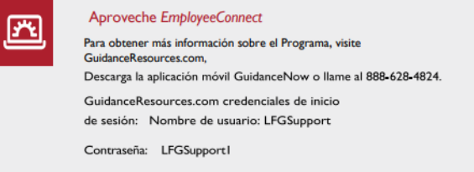
Programa de Asistencia al Empleado – EAP
EmployeeConnect ofrece servicios profesionales y confidenciales para ayudarle a usted y a sus seres queridos a mejorar su calidad de vida.
Reciba ayuda confidencial las 24 horas del día, los siete días de la semana para empleados y sus familiares. Obtenga ayuda con:
Familia
Crianza
Adicciones
Emocional
Legal
Financiero
Relaciones
Estrés
Notes:
Employee Connect offers professional, confidential services to help you and your loved ones improve your quality of life for anyone with Lincoln coverage.
Receive confidential help 24 hours a day, seven days a week for employees and their family members.
Get help with:
-family
-parenting
-addictions
-emotional help
-legal
-financial troubles
-relationships
And stress
For more information about the program, please visit guidanceresources.com, download the guidance now mobile app, or call 888-628-4824

Slide 42


Proceso de Inscripción 2025
Notes:
Let’s review the 2024 open enrollment process

Slide 43

Proceso de Inscripción 2025
Esta inscripción abierta es pasiva, lo que significa que sus selecciones de inscripción actuales se trasladarán a 2025. Si desea hacer algún cambio, debe hacerlo en línea a través de Employee Navigator para realizar esas selecciones/cambios.
Se enviarán nuevas tarjetas de identificación a casa solo si es un nuevo inscrito.
No se aceptan inscripciones o cambios de beneficios después del período de inscripción abierta, a menos que se deba a un cambio en el estado familiar (evento calificado)
Notes:
This open enrollment is passive meaning your current enrollment selections will roll over to 2024. If you’d like to make any changes, you need to go online through Employee Navigator to make those selections/changes.
New ID cards will be sent home only if you are a new enrollee.
To enroll and/or learn more about the NEW MEC Advantage Plus option, please see HR for the application and details.
No benefit enrollments or changes are accepted after the open enrollment period unless due to a family status change (qualifying event).

Slide 44
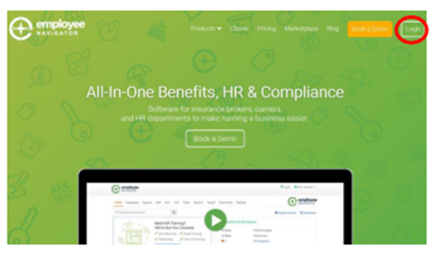


Proceso de Inscripción 2025
Para cualquier persona nueva o que desee hacer cambios, inicie sesión en www.employeenavigator.com
Haga clic en el botón “Iniciar sesión” para comenzar.
Si ya se ha registrado y tiene su nombre de usuario y contraseña, ingréselos para iniciar sesión.
Si olvidó su contraseña, puede solicitar restablecerla.
Si es la primera vez, puede encontrar un correo electrónico de invitación enviado para nuevos empleados o seleccionar “Registrarse como nuevo usuario”.
Su nombre y apellido deben coincidir con su archivo de empleado.
El identificador de la empresa es Vinylmax
El PIN son los últimos 4 dígitos de su número de seguro social
Ingrese su fecha de nacimiento en formato mm/dd/aaaa
Haga clic en Siguiente para registrarse
Notes:
2024 Enrollment Process
For anyone new or making changes
Log at www.employeenavigator.com
Click on the “Login” button to get started.
If you have already registered & have your username & password, enter them to log in.
If you forgot your password, you can request to reset it.
If this is your first time, you can find an invite email sent for new hires or select “Register as a New User”
Your first name and last name must match your employee file.
The company identifier is Vinylmax
PIN is the last 4 digits of your social security number
Enter your birth date in mm/dd/yyyy format
Click Next to register

Slide 45

Cambios en el Plan a Mitad de Año
Solo puede agregar o eliminar cobertura durante el año del plan si tiene un evento calificado federal, como:
  Cambio en el estado civil
  Cambio en el número de dependientes
  Cambio en el estado de empleo
  Cambio en el estado de elegibilidad
  Cualquier cambio realizado debe ser coherente y corresponder con el cambio de estado.
  Se requiere documentación para cualquier cambio de estado a mitad de año.
  Si está realizando un cambio en el plan a mitad de año, debe notificar a Recursos Humanos dentro de los 30 días del evento calificado.
Notes:
You are only able to add or drop coverage during the plan year if you have a federal qualified event such as:
Change in marital status
Change in number of dependents
Change in employment status
Change in eligibility status
Any changes made must be consistent and correspond with the change in status.
Documentation is required for any mid-year status changes.
If you are making a mid-year plan change you must notify HR within 30 days of the qualifying event.

Slide 46


Centro de Recursos de Beneficios
Notes:
If you have any questions on your benefits, feel free to reach out to our benefits resource center by email at brcmidwest@usi.com or call them at 1-855-874-0829. They are available Monday through Friday 8:00 am to 5:00 pm.

Slide 47


¡Gracias!
Todas las modificaciones en las elecciones de inscripción abierta deben ser presentadas antes del 15 de noviembre de 2024.
Notes:
Thank you for listening to this this presentation, make sure your elections are submitted by November 28th. Thank you.

